Slide 1

XXX
XXX
ドキュメント推敲チーム
ドキュメント推敲チーム
マネージャー
ドキュメント
リーダー
ドキュメント
レビュワー
Document
Intelligence

Slide 2









・Toolを持たせる場合は、マネージャーを配置した方がよい
ユーザー
調査テーマを入力
Chat
マネージャー
成果物(レポート)を出力
計画策定チーム
Web検索チーム
社内doc検索チーム
社内DB検索チーム
プログラムチーム
経営/経済分析チーム
レポート作成チーム
レポート出力チーム
ドキュメントセットアップチーム
ドキュメントレビューチーム
プランナー
Web検索チーム
マネージャー
社内doc検索
チームマネジャー
社内DB検索
チームマネジャー
プログラマー
アナリスト
レポートライター
レポートエクスポーター
ドキュメントセットアップチームマネジャー
ドキュメントレビューチームマネジャー
TERMINATEするため現状マネージャーなし
レビュー依頼
計画レビュワー
Web検索
リサーチャー
社内doc検索
リサーチャー
社内DB検索
リサーチャー
プログラム
エグゼキューター
分析レビュワー
レポート
レビュワー
ドキュメントセットアッパー
計画ユーザー
レビュワー
データ検索Tool
レポートユーザーレビュワー
ドキュメントレビュワー
ページ単位の画像化
Web
検索
ドキュメント検索
データ
検索
データ分析
可視化
ドキュメントのレビュー
・画像をbase64でロード
(・OCRテキスト)
・レビュー観点のテキストファイルを読み込み
・LMMでレビュー
・レビュー結果を返す

Slide 3
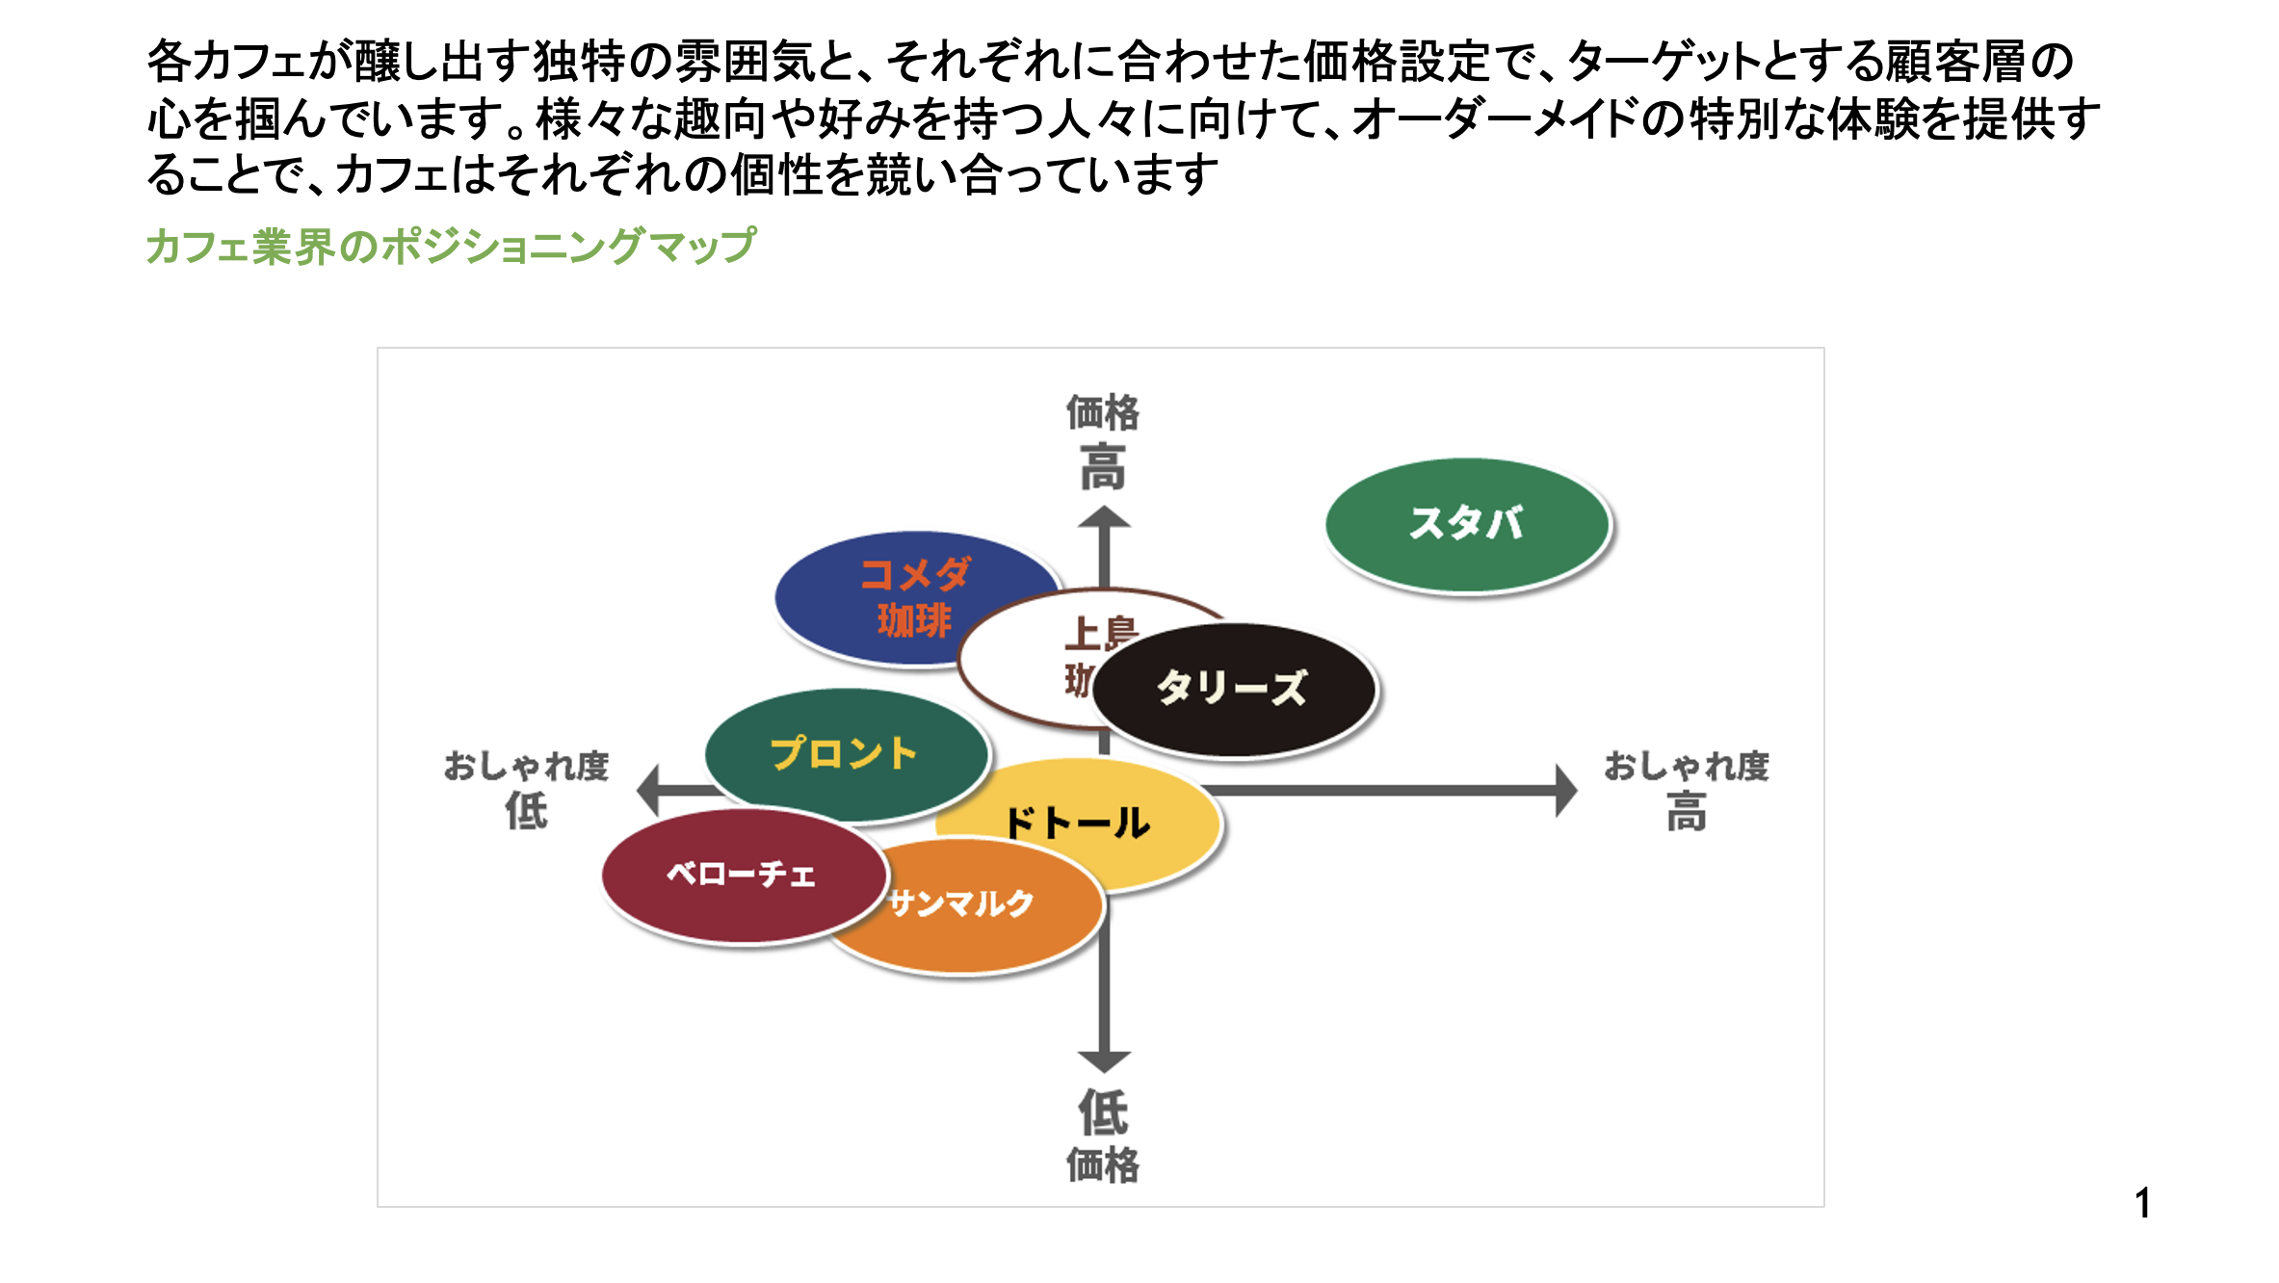
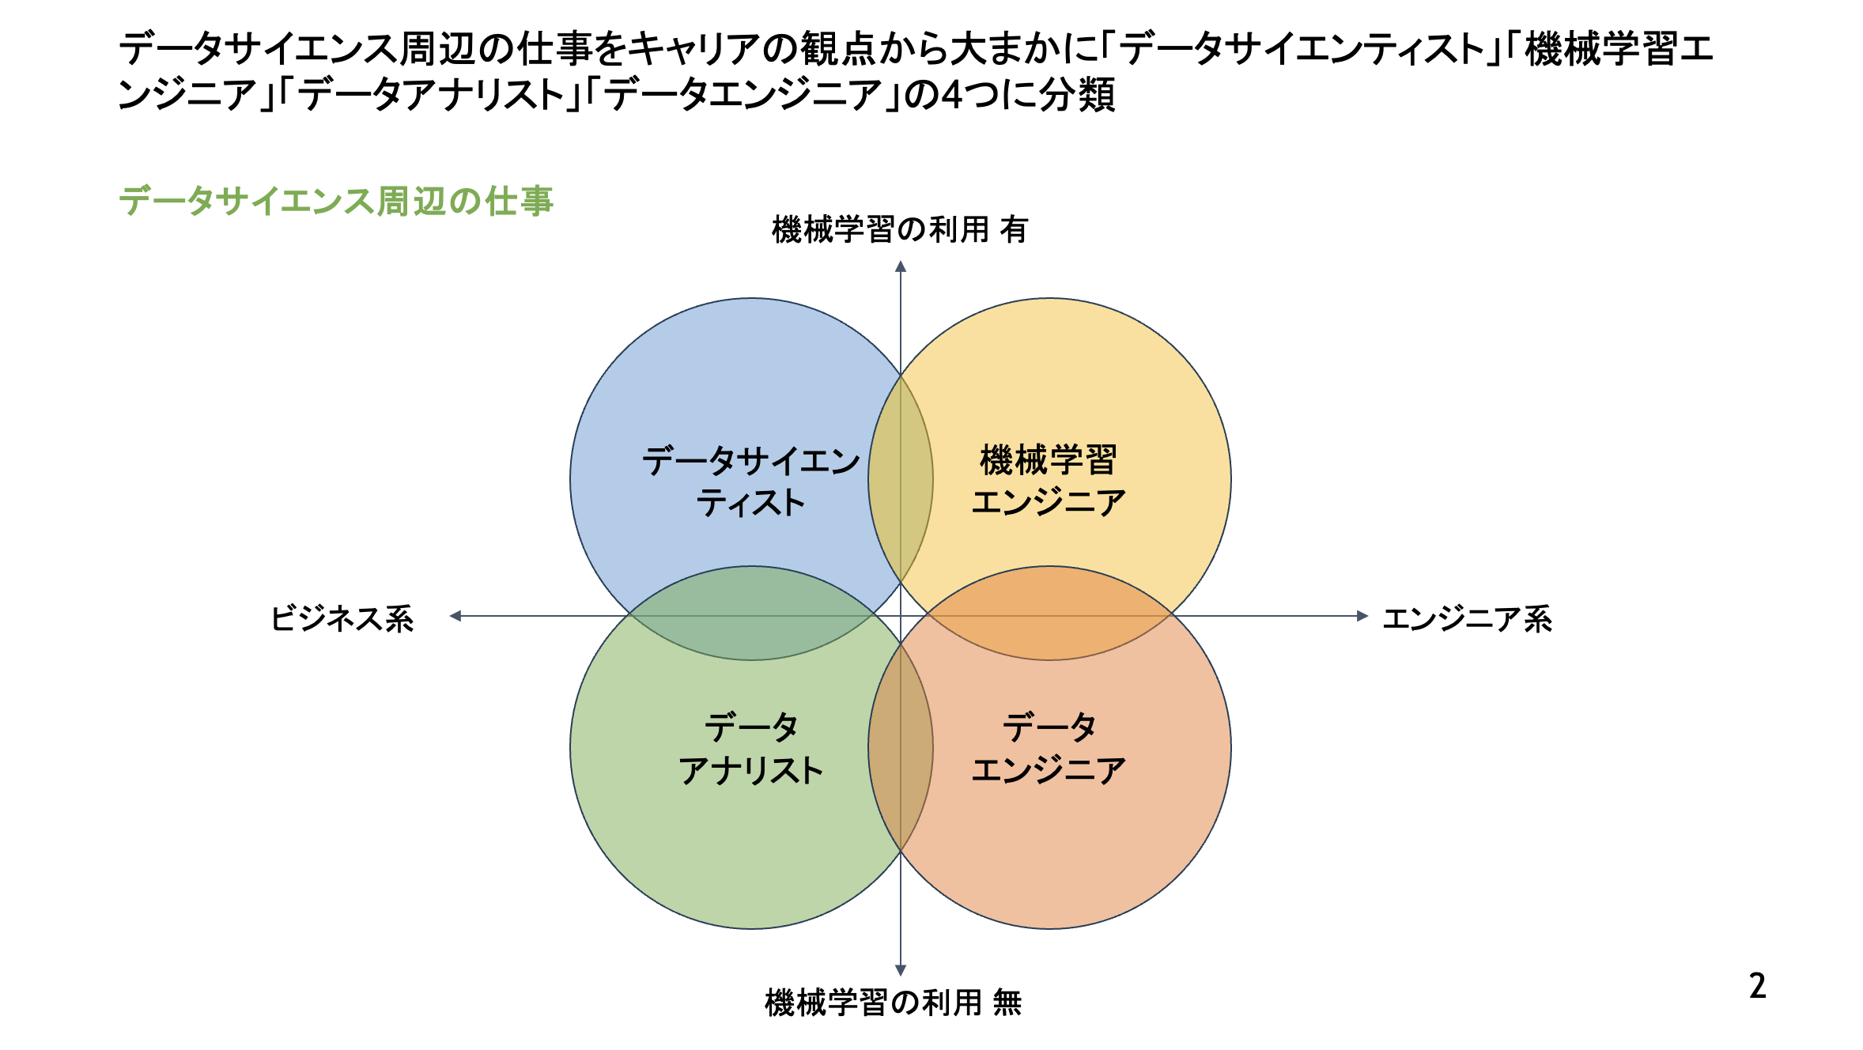
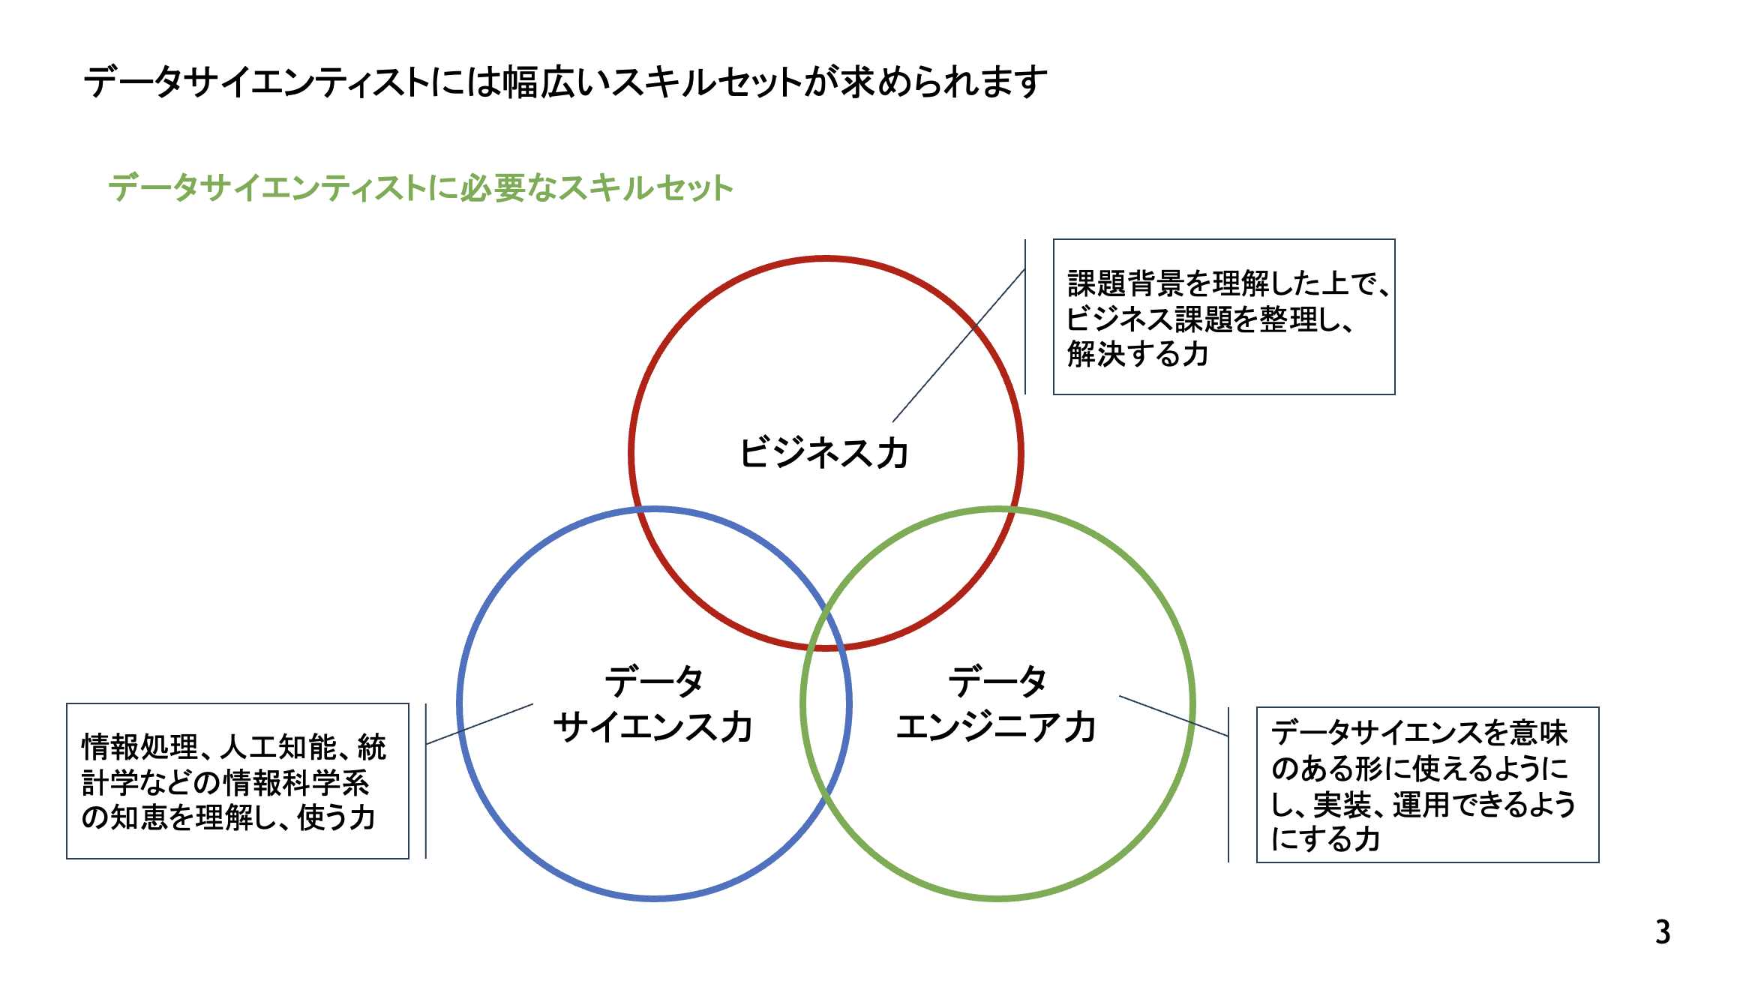

ドキュメントのレビュー
PPT
画像
(base64)
OCR
PPT
OCR
修正点
・キーメッセージとボディが合ってないので、〜に修正してください
・誤字があるので、修正してください
・色使いが鮮やか過ぎるので、デロイトの緑基調にしてください
画像
(base64)
マルチモーダル
LLM
PPT
OCR
画像
(base64)
レビュー観点
・ボディとメッセージの整合性
・誤字脱字
・色遣い
.etc

Slide 4
 | PowerPoint系のドキュメント | Word系のドキュメント
局所的なレビュー (誤字脱字/引用有無など) | ・ページ単位に分割 ・マルチモーダルでのレビュー (キーメッセージとボディの整合性確認のため) (図やグラフが多用されていることが想定されるため) | 方法1（精度が高い、実装は複雑、テキストベース） ・Document Intelligenceで章単位で分割 ・テキストベースでのレビュー (マークダウン形式なので、画像の中身はレビューできないが、画像の使用に関しては理解可能) ・もしくは、画像/グラフのレビューはページ単位で別で実施 方法2（精度不明、実装は単純、マルチモーダル） ・ロングコンテキストLLMで一括レビュー
ドキュメント全体のレビュー (話の展開、不足情報など) | 方法1 ・ページ単位で要約文を作成 ・テキストベースでのレビュー 方法2 ・ロングコンテキストLLMで一括レビュー | 同左 （要約文作成時の分割単位は章）

Slide 5
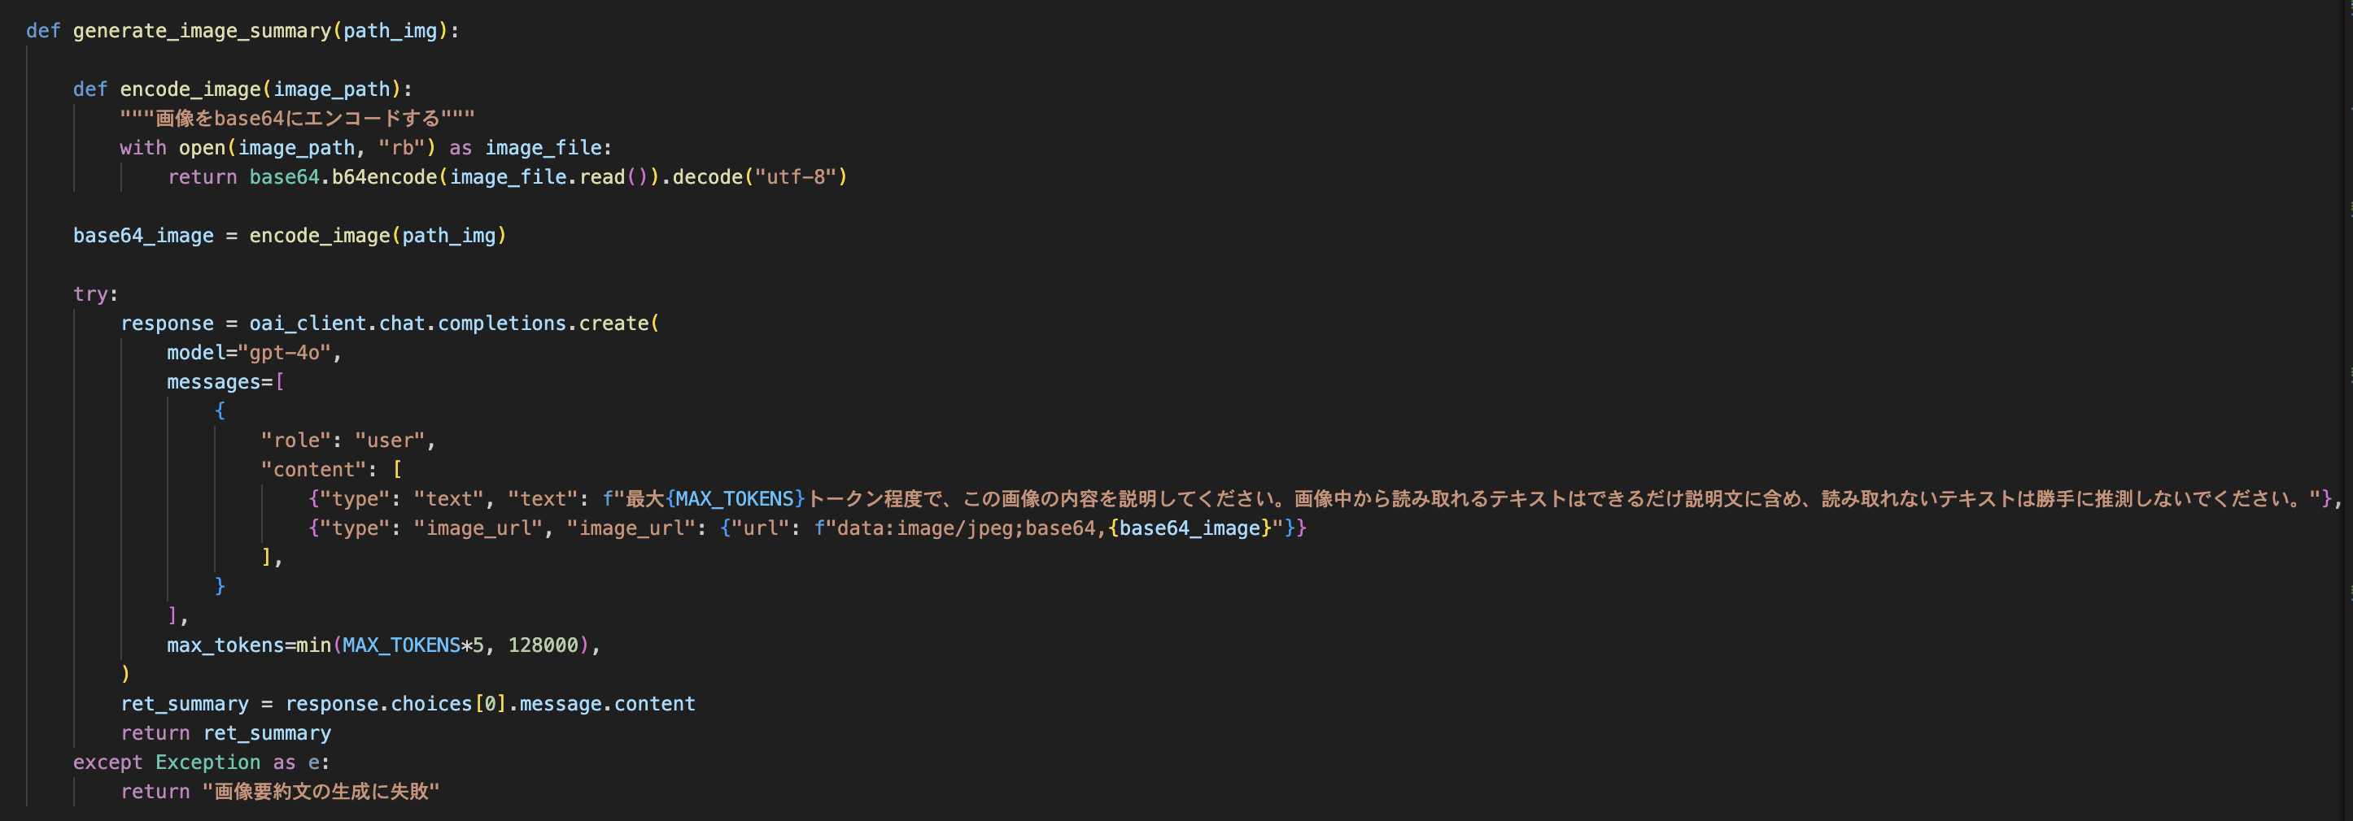

Slide 6

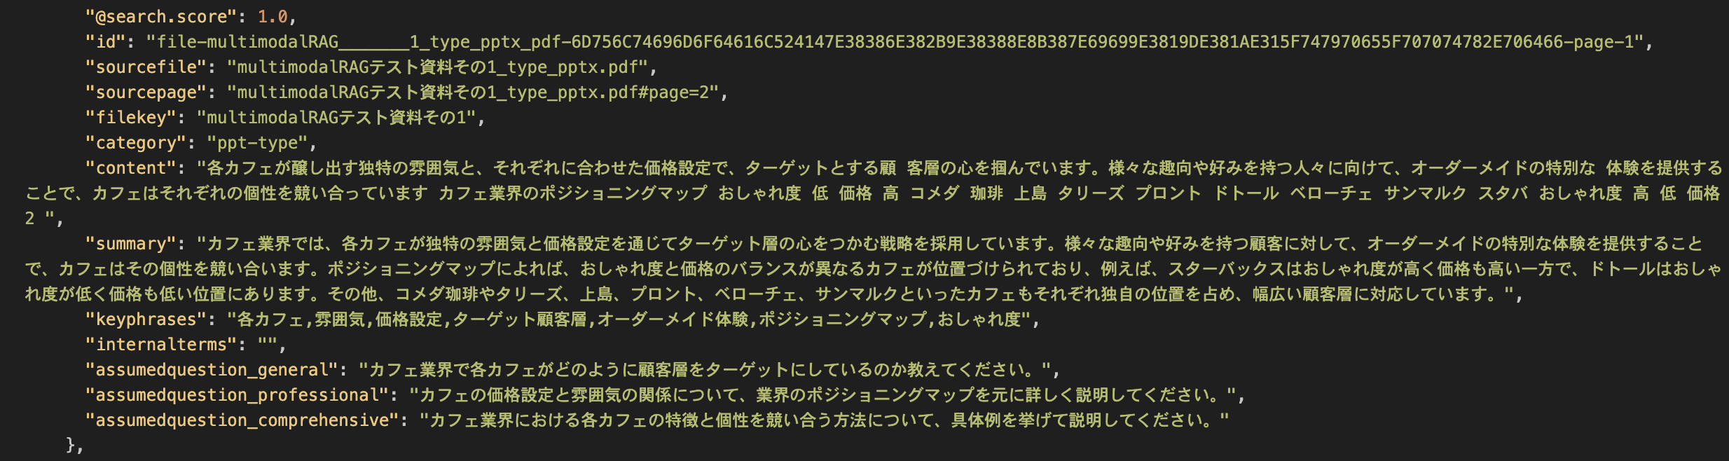

Slide 7
